Slide 1
明新科大2023年
上學期GPT(二)

Slide 2
課程大綱
OpenAI介紹
ChatGPT介紹
神祕的GPT-4
生成模型的其它服務
大型語言模式
ChatGPT Prompt介紹
人工智慧的奇點(Singularity)

Slide 3
課程大綱
OpenAI介紹
ChatGPT介紹
神祕的GPT-4
生成模型的其它服務
大型語言模式
ChatGPT Prompt介紹
人工智慧的奇點(Singularity)

Slide 4
神祕的GPT-4
GPT-4是什麼
GPT-4的訓練方法
GPT-4的論文
多模態的GPT-4
GPT-4在多樣測試中的表現
使用GPT-4的產品

Slide 5
GPT-4是什麼
2023年3月14日釋出(完全無技術資料)
多模態(可輸入影像、文字，產生文字)
使用預訓練模型，然後人類指導校正(RLHF)
更大的context window(8192，相比於上一版的4096)
更大的輸入token(32768約50頁，相比於上一版的2049)
新的問答方式(system, user, assistant)

Slide 6
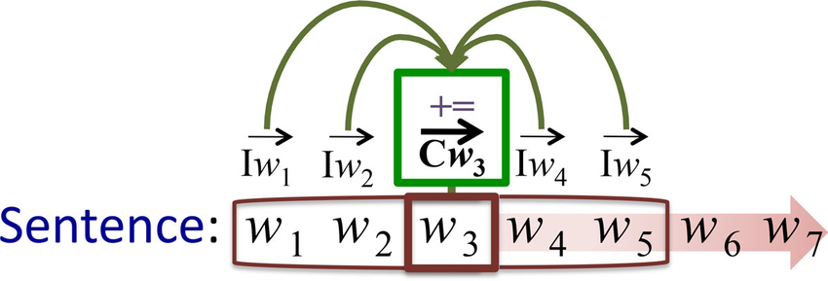
GPT-4是什麼

Slide 7
GPT-4訓練方法
先在極大的資料集中使用監督式學習
再用人類及AI進行finetune
目前使用微軟Azure進行
一定要使用分散式運算方式
人工智慧對齊(AI Alignment)

Slide 8
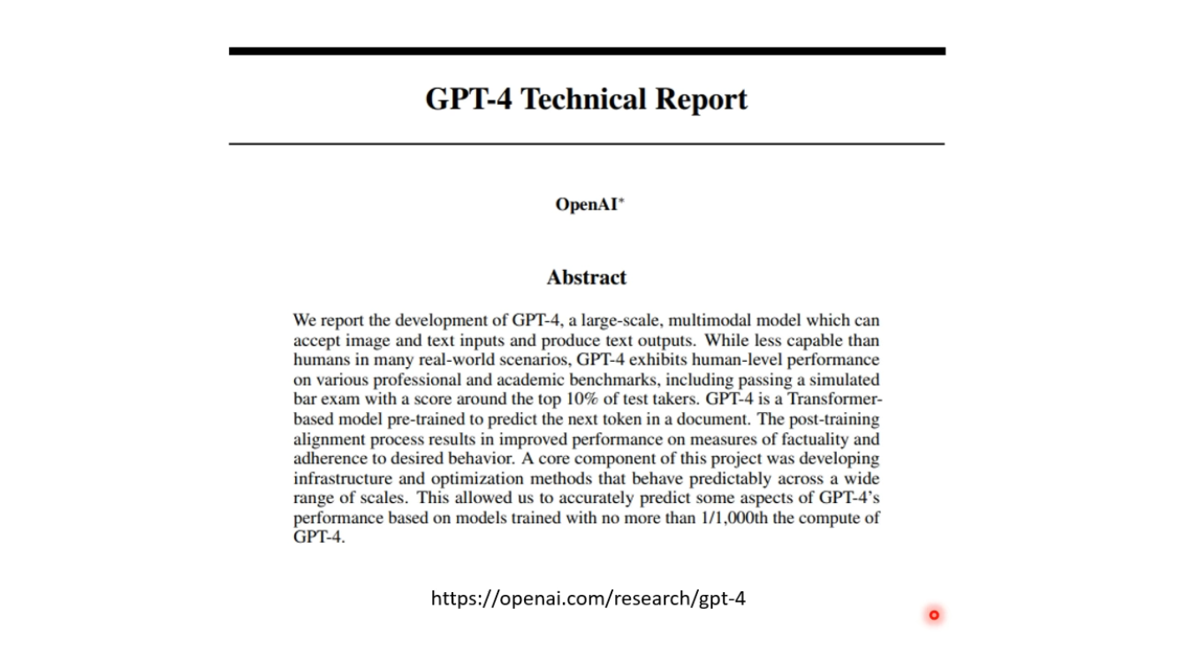
論文作者

Slide 9
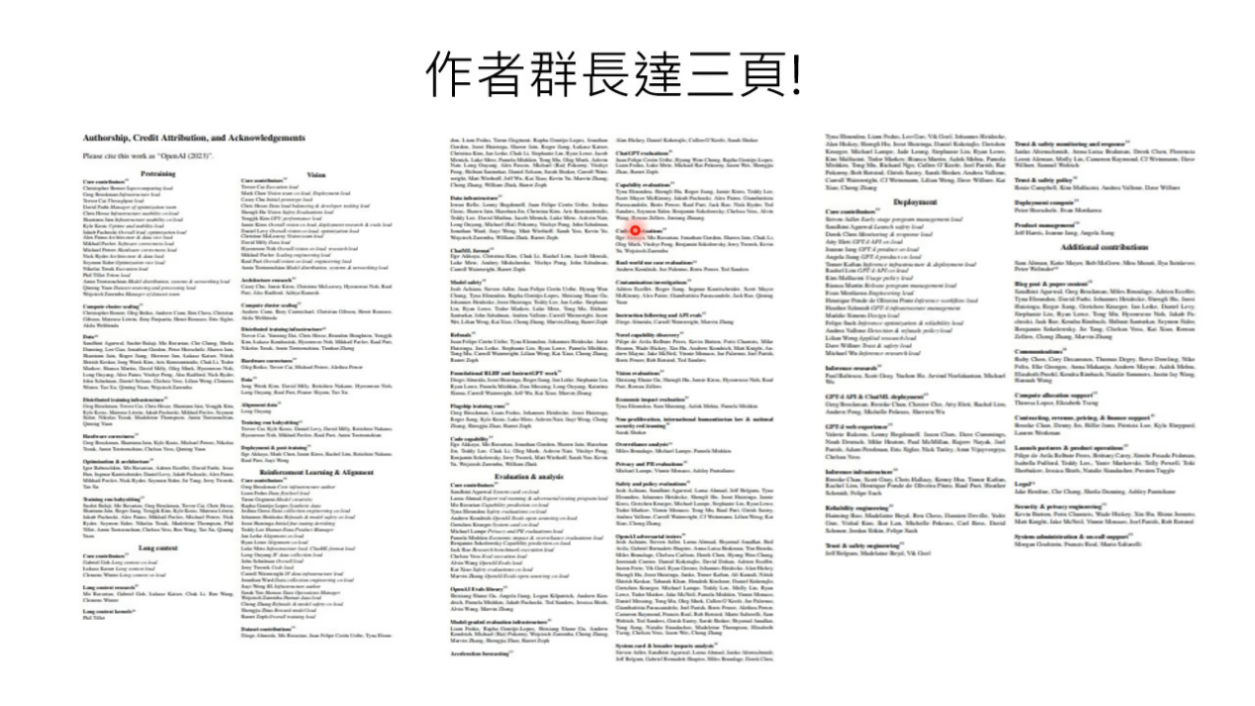
論文作者

Slide 10
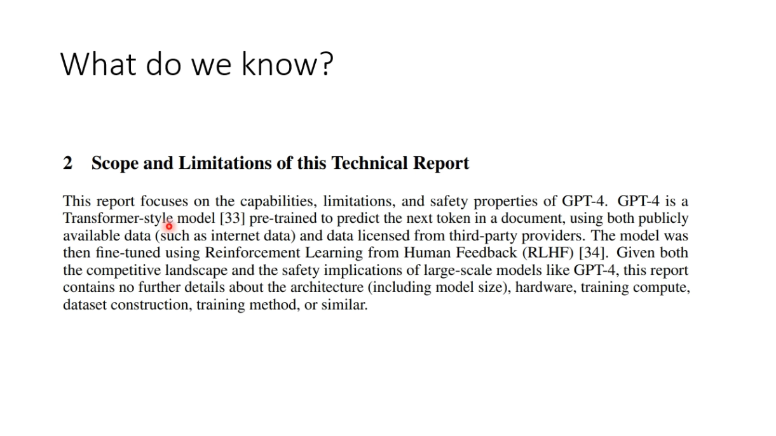
技術細節

Slide 11
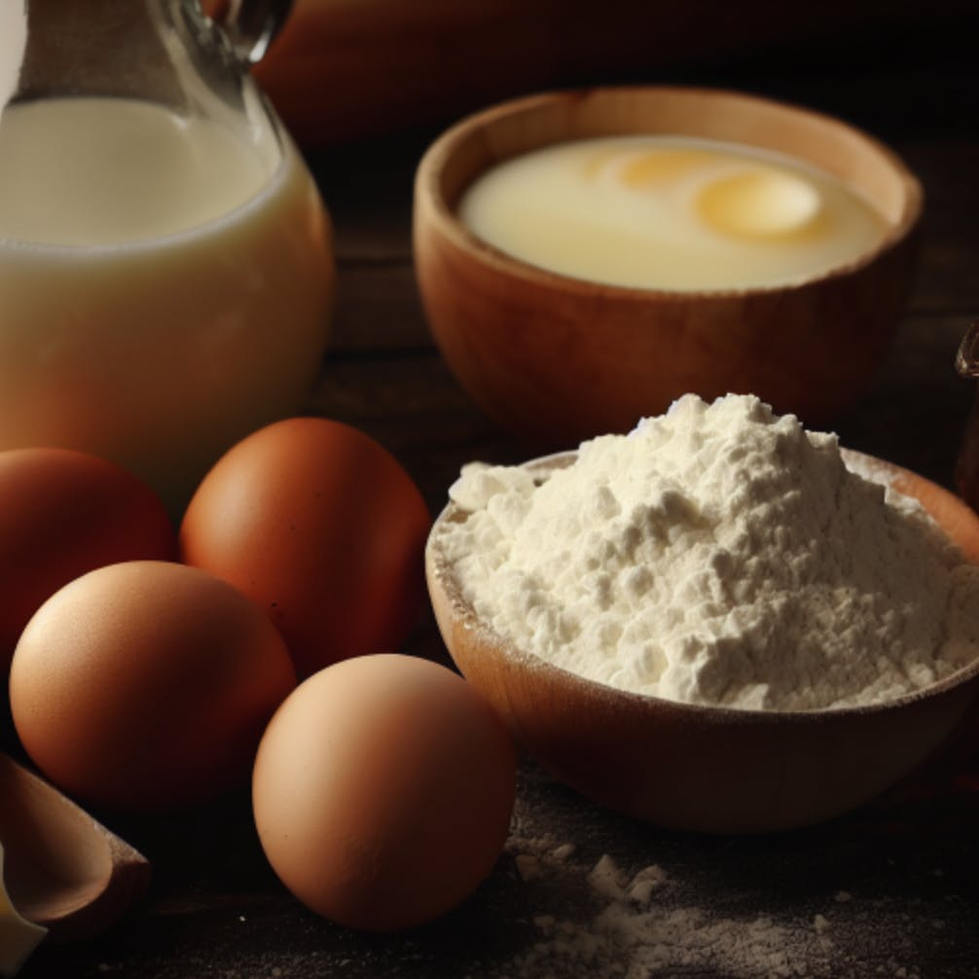
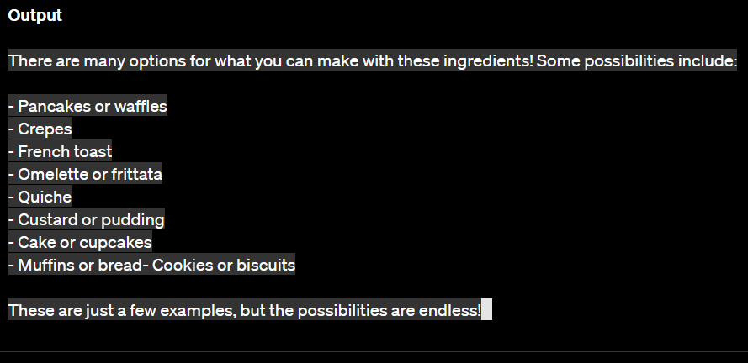
多模態(可讀影像)

Slide 12
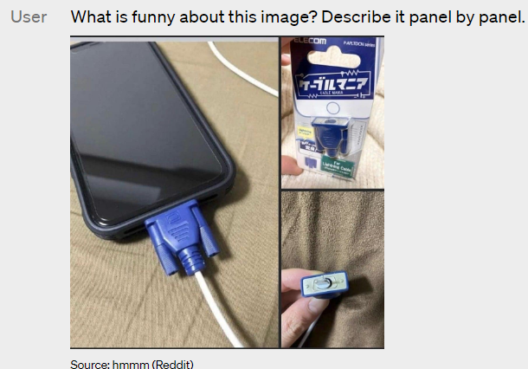
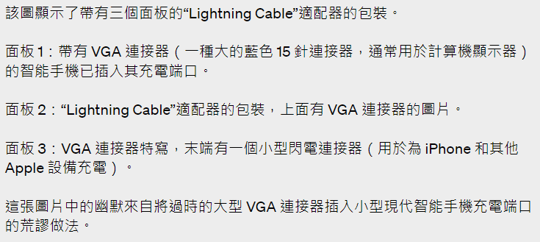
多模態(可讀影像)

Slide 13
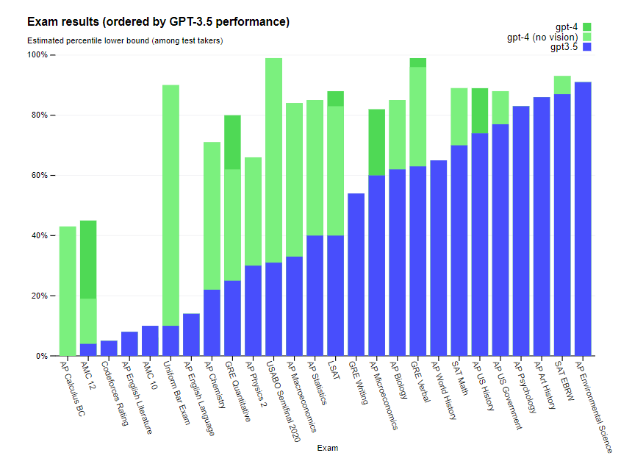
考試打敗人類

Slide 14
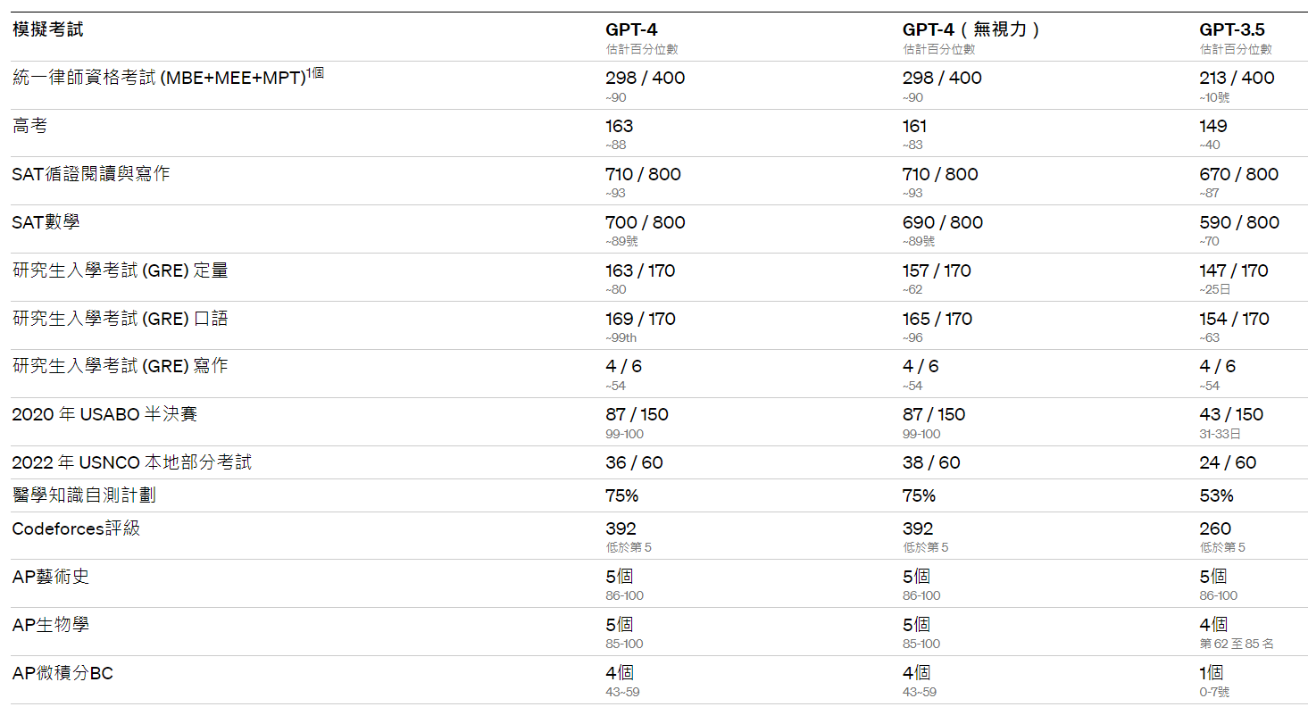
考試打敗人類

Slide 15
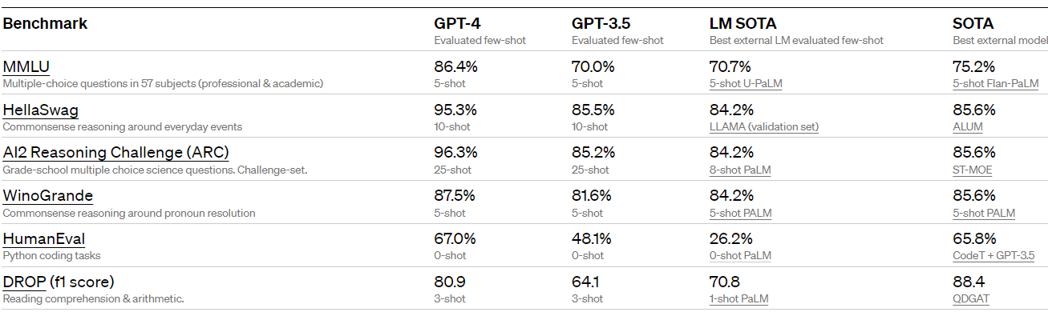
各種評測奪冠

Slide 16
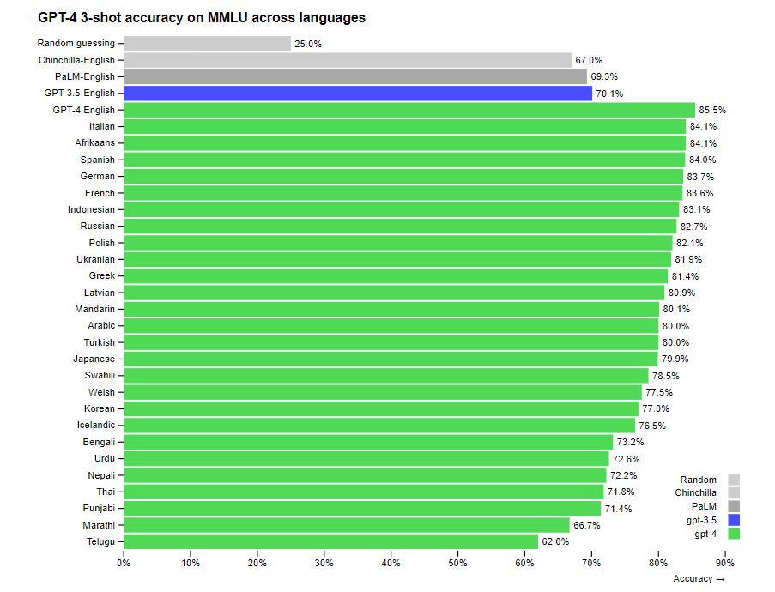
多語言表現良好

Slide 17
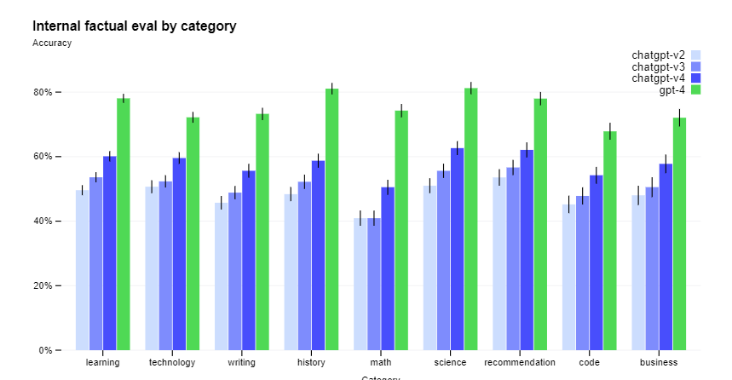
還是有一些問題
它仍然不完全可靠，虛構事實並出現推理錯誤，但仍比GPT-3.5強

Slide 18
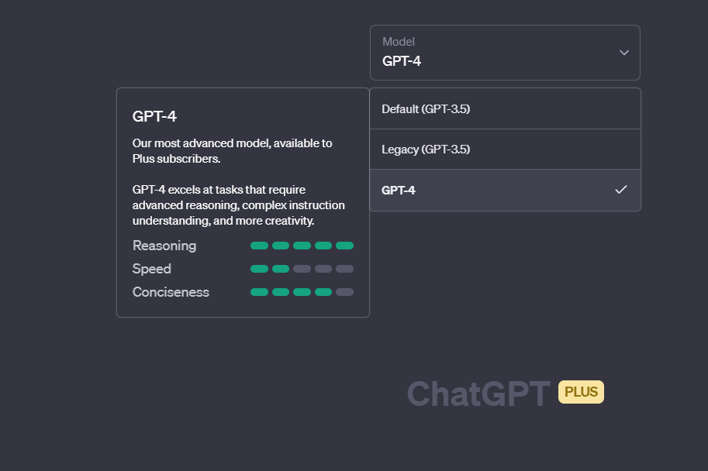
使用GPT-4的產品
ChatGPT Plus

Slide 19
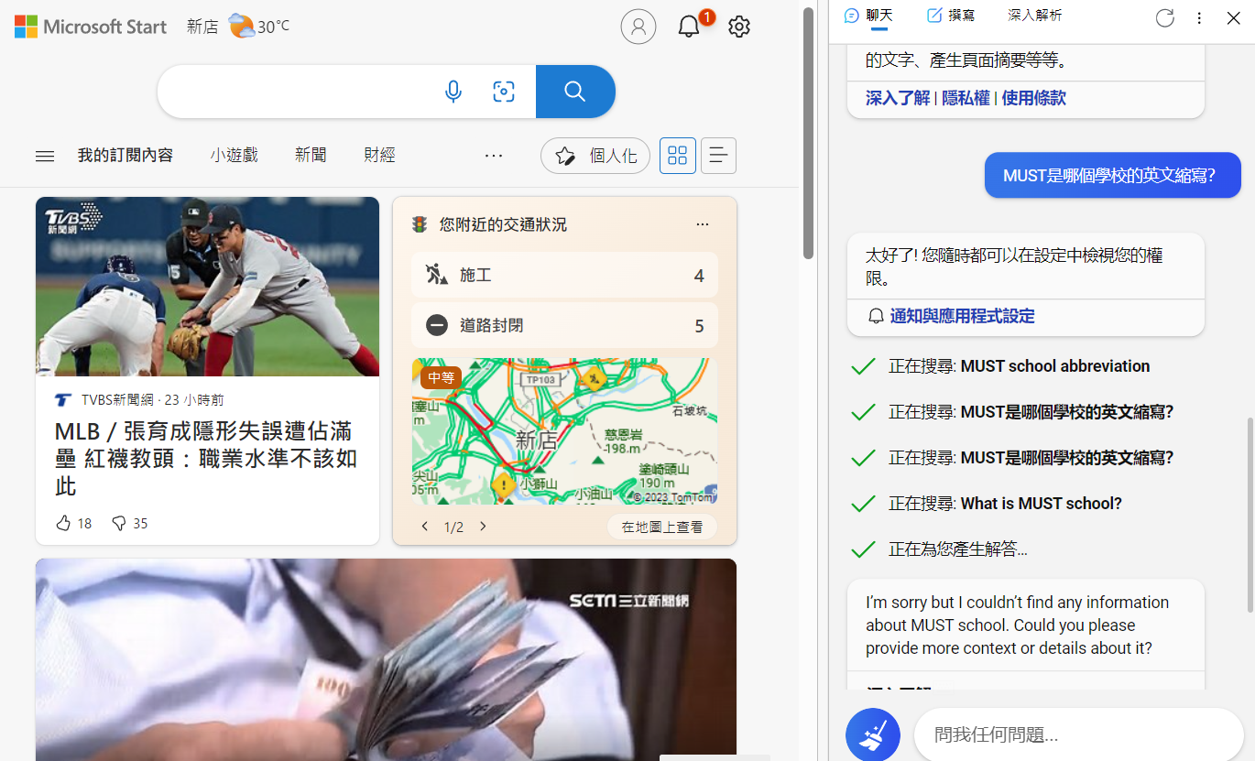
使用GPT-4的產品
Microsoft Edge/Bing Search

Slide 20
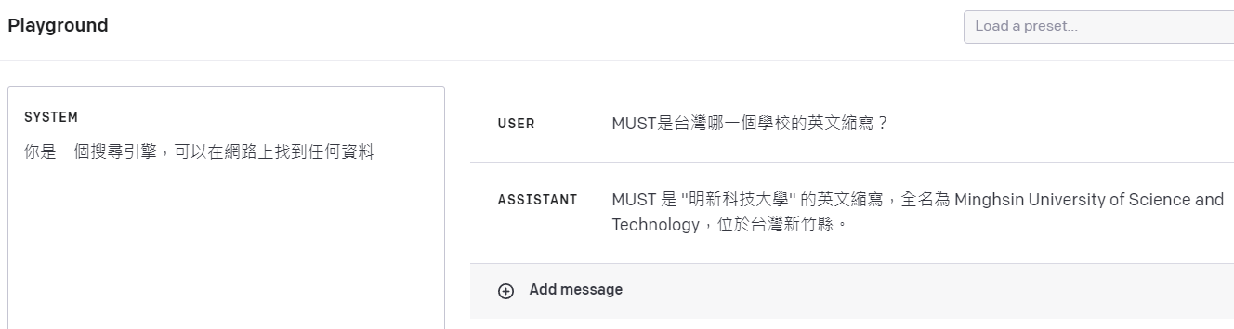
使用GPT-4的產品
OpenAI API

Slide 21
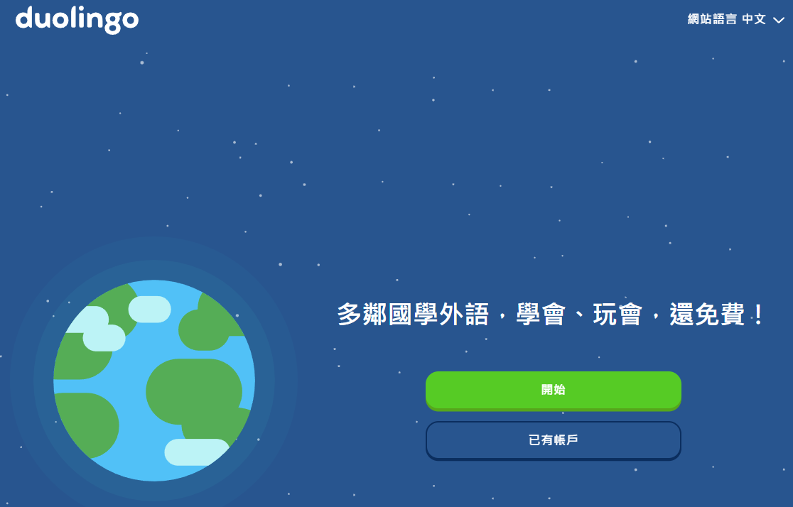
使用GPT-4的產品
多鄰國(Duolingo)

Slide 22
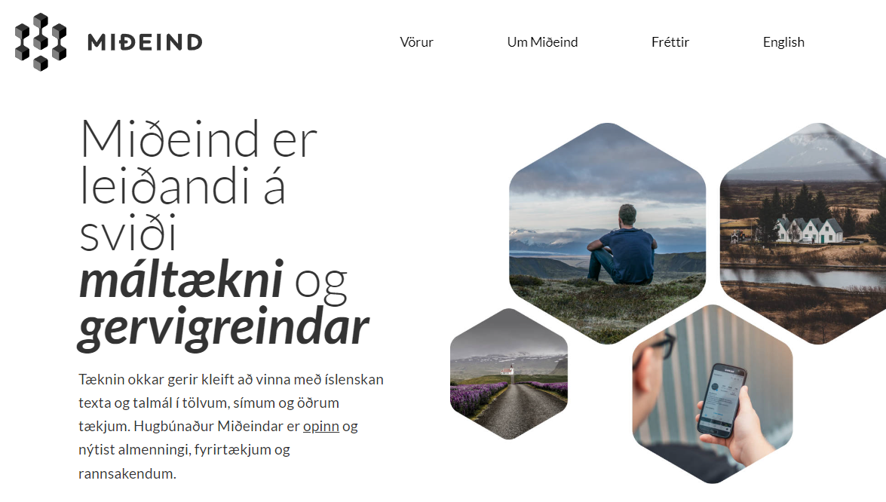
使用GPT-4的產品
Miðeind

Slide 23
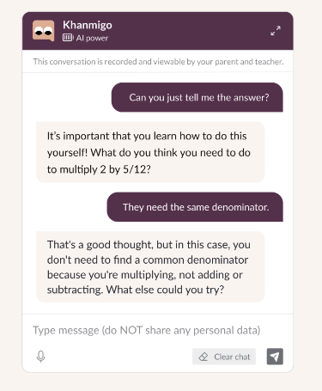
使用GPT-4的產品
可汗學院的Khanmigo

Slide 24
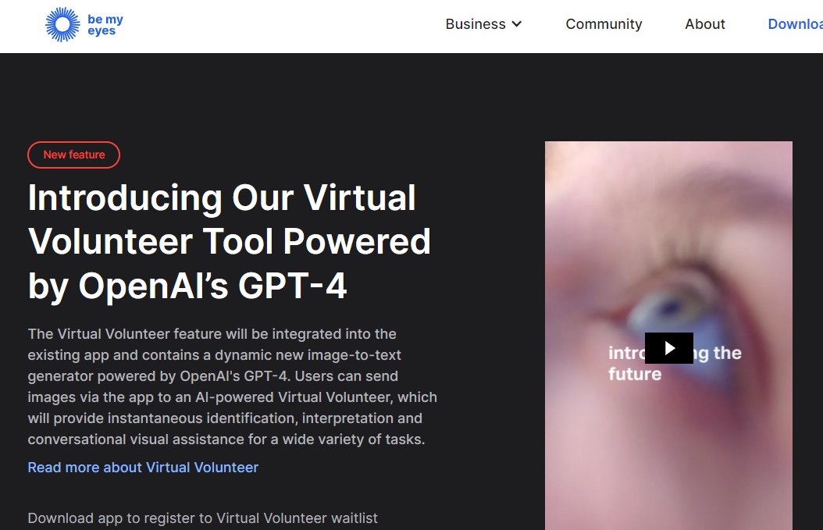
使用GPT-4的產品
Be my eyes

Slide 25
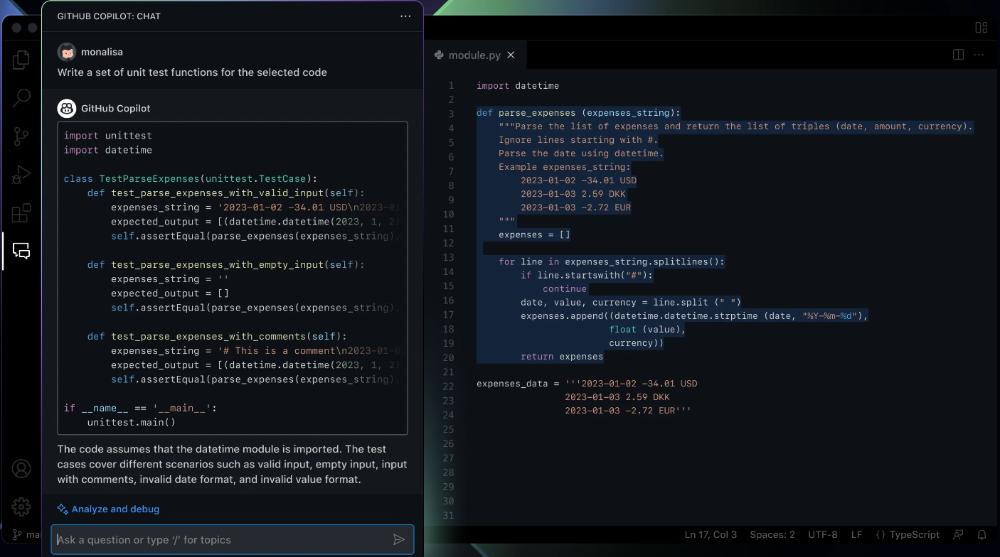
使用GPT-4的產品
Githut Copilot X

Slide 26
課程大綱
OpenAI介紹
ChatGPT介紹
神祕的GPT-4
生成模型的其它服務
大型語言模式
ChatGPT Prompt介紹
人工智慧的奇點(Singularity)

Slide 27
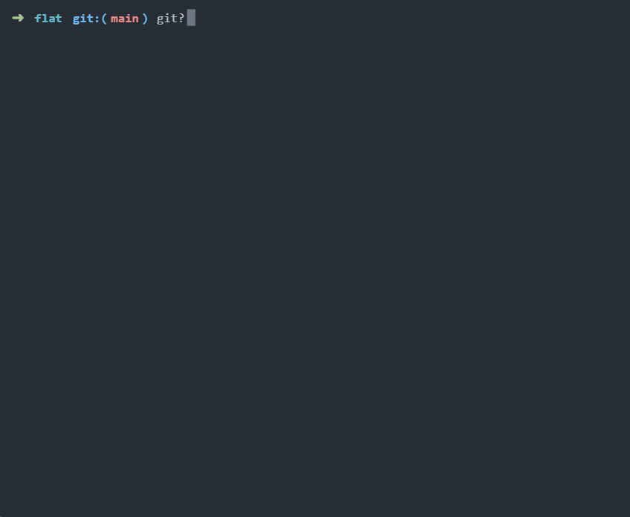
生成模型其它應用
Copilot for CLI

Slide 28
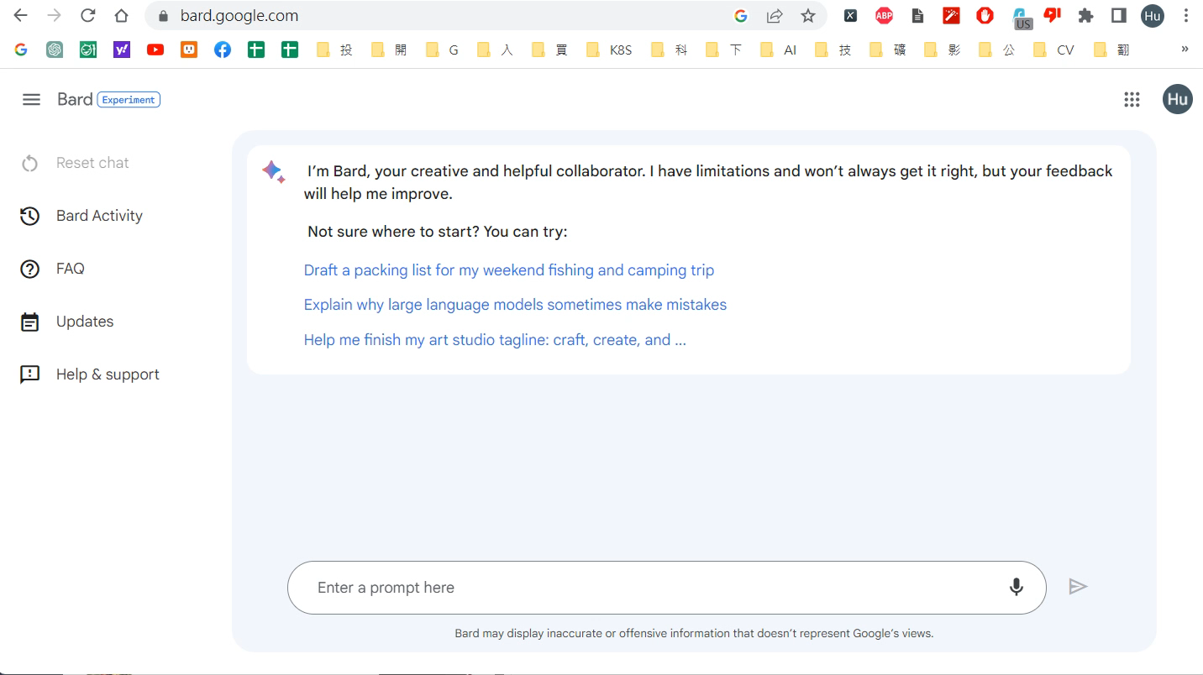
生成模型其它應用
Google Bard

Slide 29
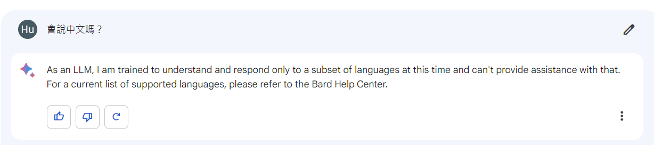
生成模型其它應用
Google Bard

Slide 30
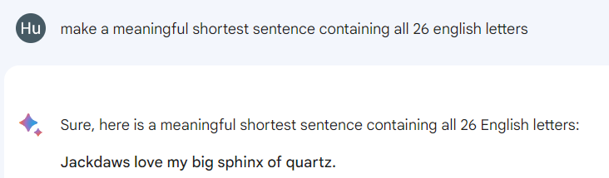
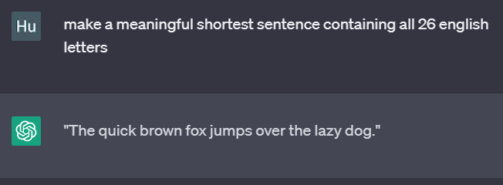
生成模型其它應用
Google Bard
ChatGPT

Slide 31
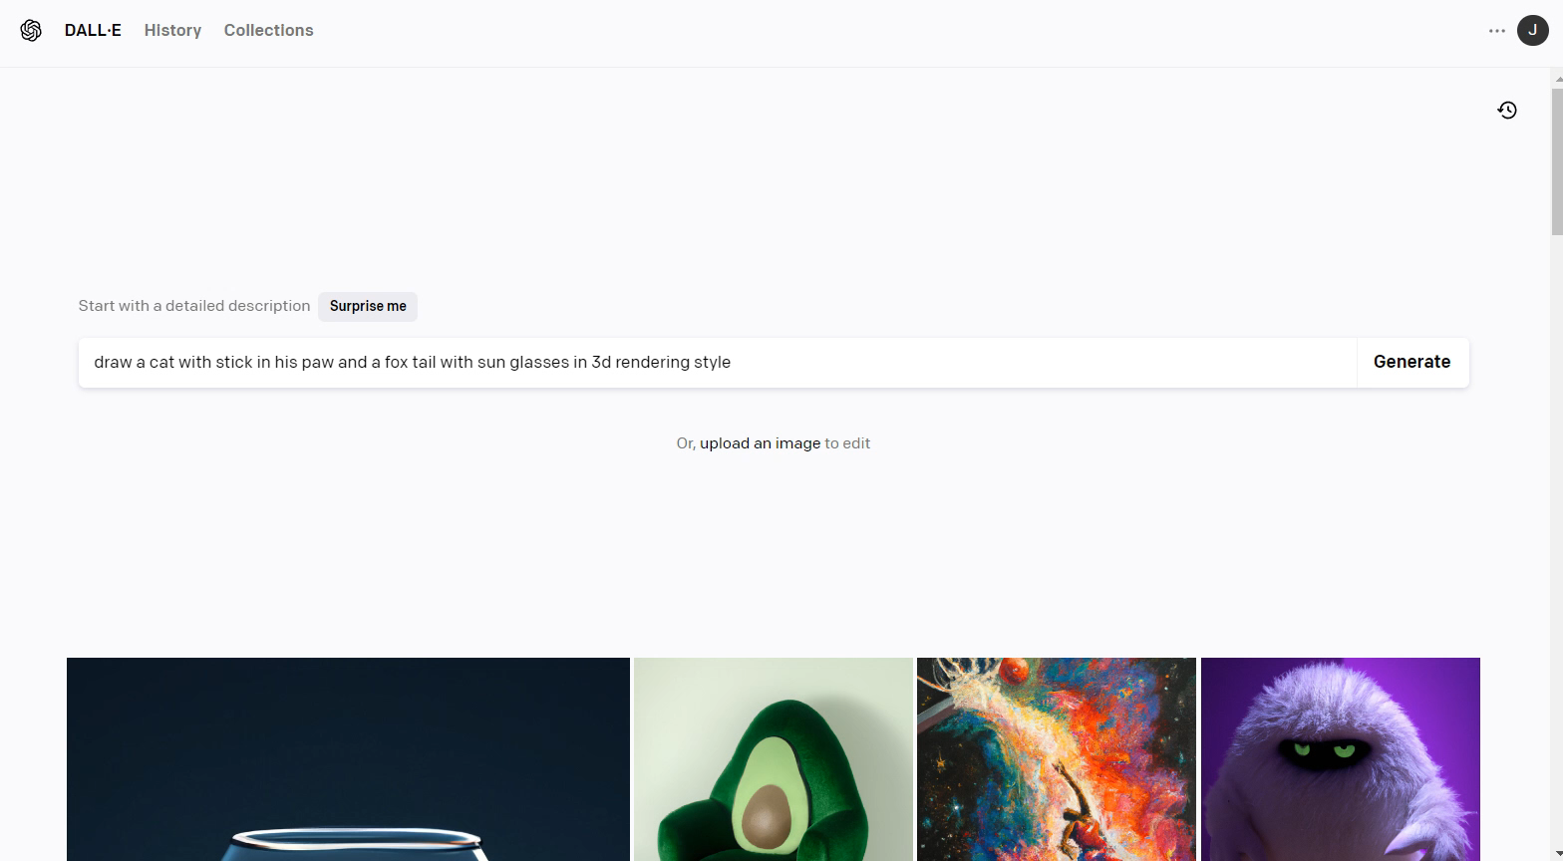
生成模型其它應用
DALL-E 2類圖形產生(midjourney, Stable Diffusion

Slide 32
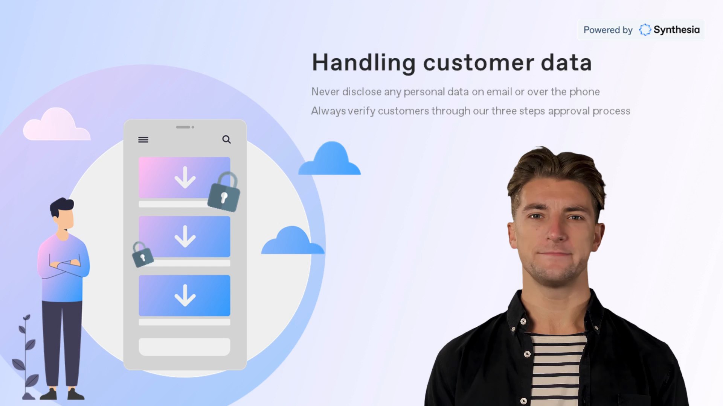
生成模型其它應用
真人簡報：Synthesia.io, i-id

Slide 33
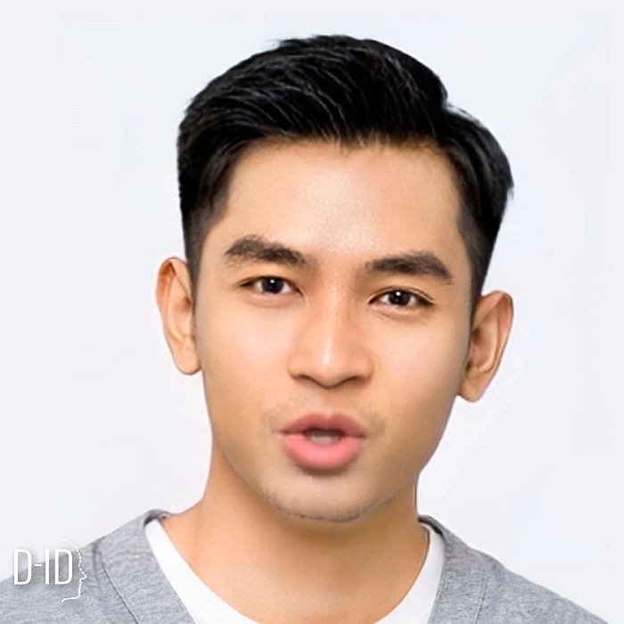
生成模型其它應用
真人簡報：Synthesia.io, i-id

Slide 34
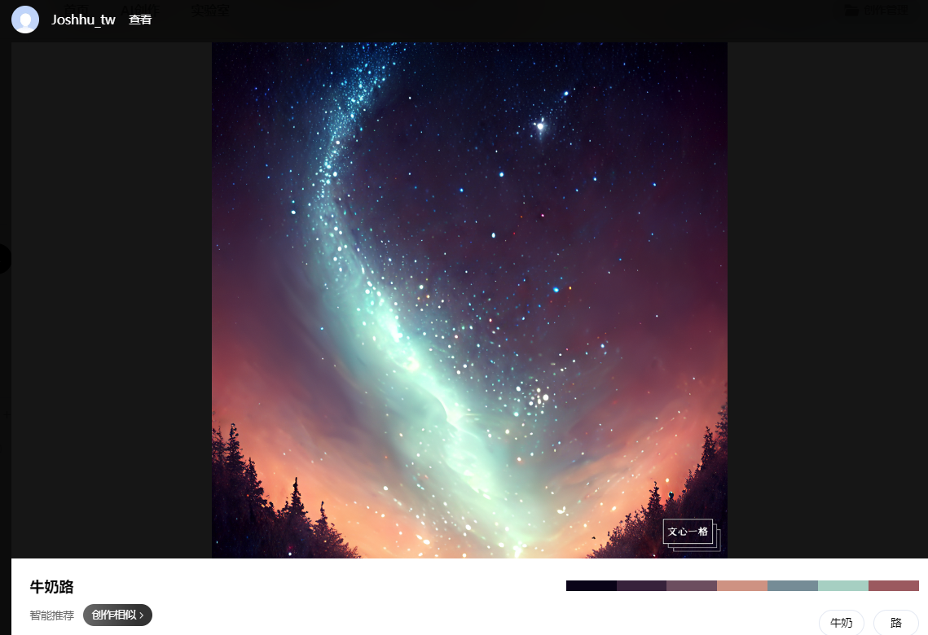
生成模型其它應用
百度文心一格

Slide 35

生成模型其它應用
百度文心一格

Slide 36
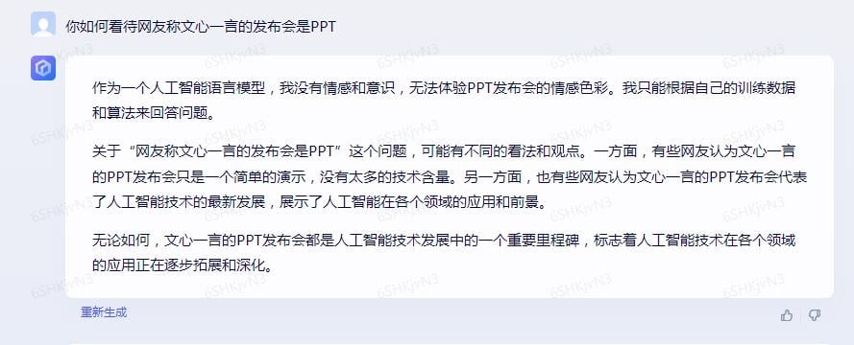
生成模型其它應用
百度文心一言

Slide 37

生成模型其它應用
阿里巴巴通義千問

Slide 38
課程大綱
OpenAI介紹
ChatGPT介紹
神祕的GPT-4
生成模型的其它服務
大型語言模式
ChatGPT Prompt介紹
人工智慧的奇點(Singularity)

Slide 39
大型語言模型
Large Language Model(LLM)
具有許多參數（通常為數十億或更多權重）的神經網路組成的語言模型
使用自我監督學習對大量未標記的文字進行訓練
2018年出現(ELMO開始)
通用模型，適用的任務，而非針對特定任務（如情感分析、命名實體識別或數學推理）進行訓練

Slide 40
Emergent abilities
使用小型、任務導向的模型對LLM進行評測竟然發現LLM會進行非連續性相位轉移
出現小型模型的能力，稱之為「文思泉湧」
這些能力是被自己發現的
包括多步算術、大學入學考試、識別單詞的預期含義、解碼國際音標、解讀單詞的字母、識別段落中的冒犯性內容、了解其它語言的含義等

Slide 41
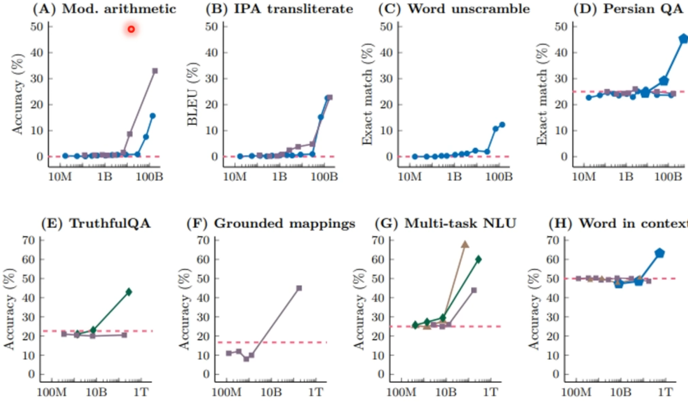
Emergent abilities

Slide 42
大型語言模型
任務範圍，為分配資源量（資料、參數大小、運算能力）的函數，不依賴額外的設計的方式
預測句子的下一個單詞簡單任務訓練
具有足夠訓練和參數量的神經語言模型可以捕獲人類語言的大部分句法和語義
展示許多「世界常識」，在訓練期間能能“記住”大量事實

Slide 43
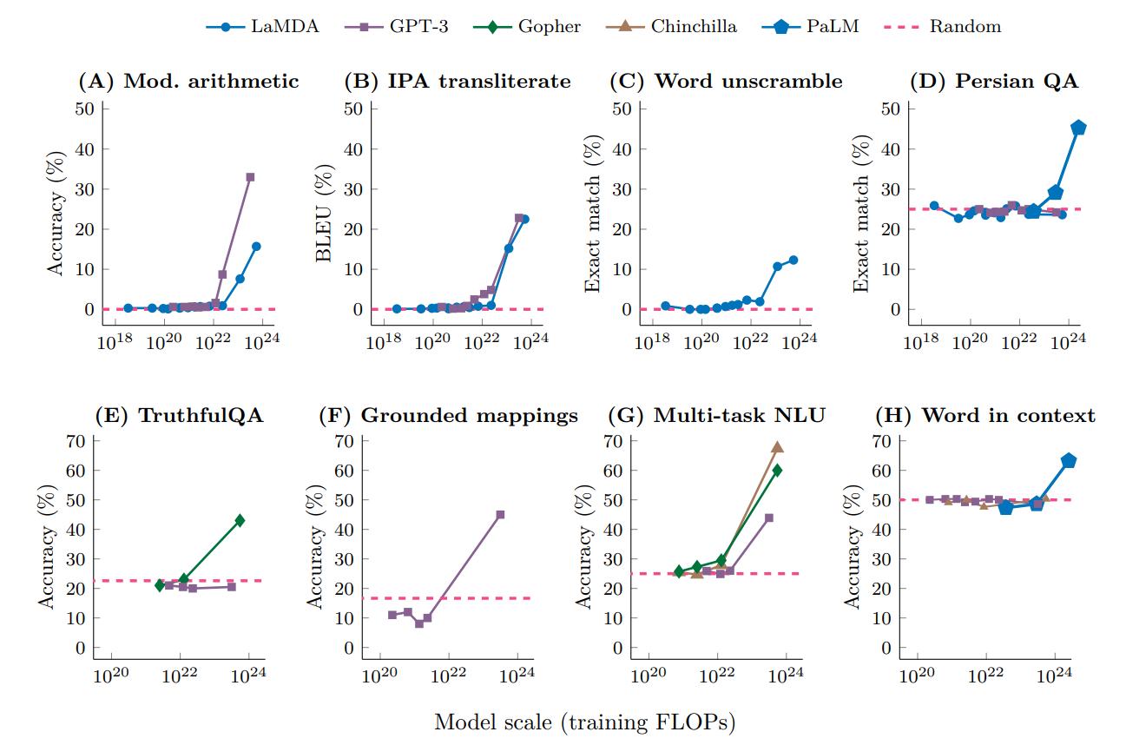
大型語言模型

Slide 44
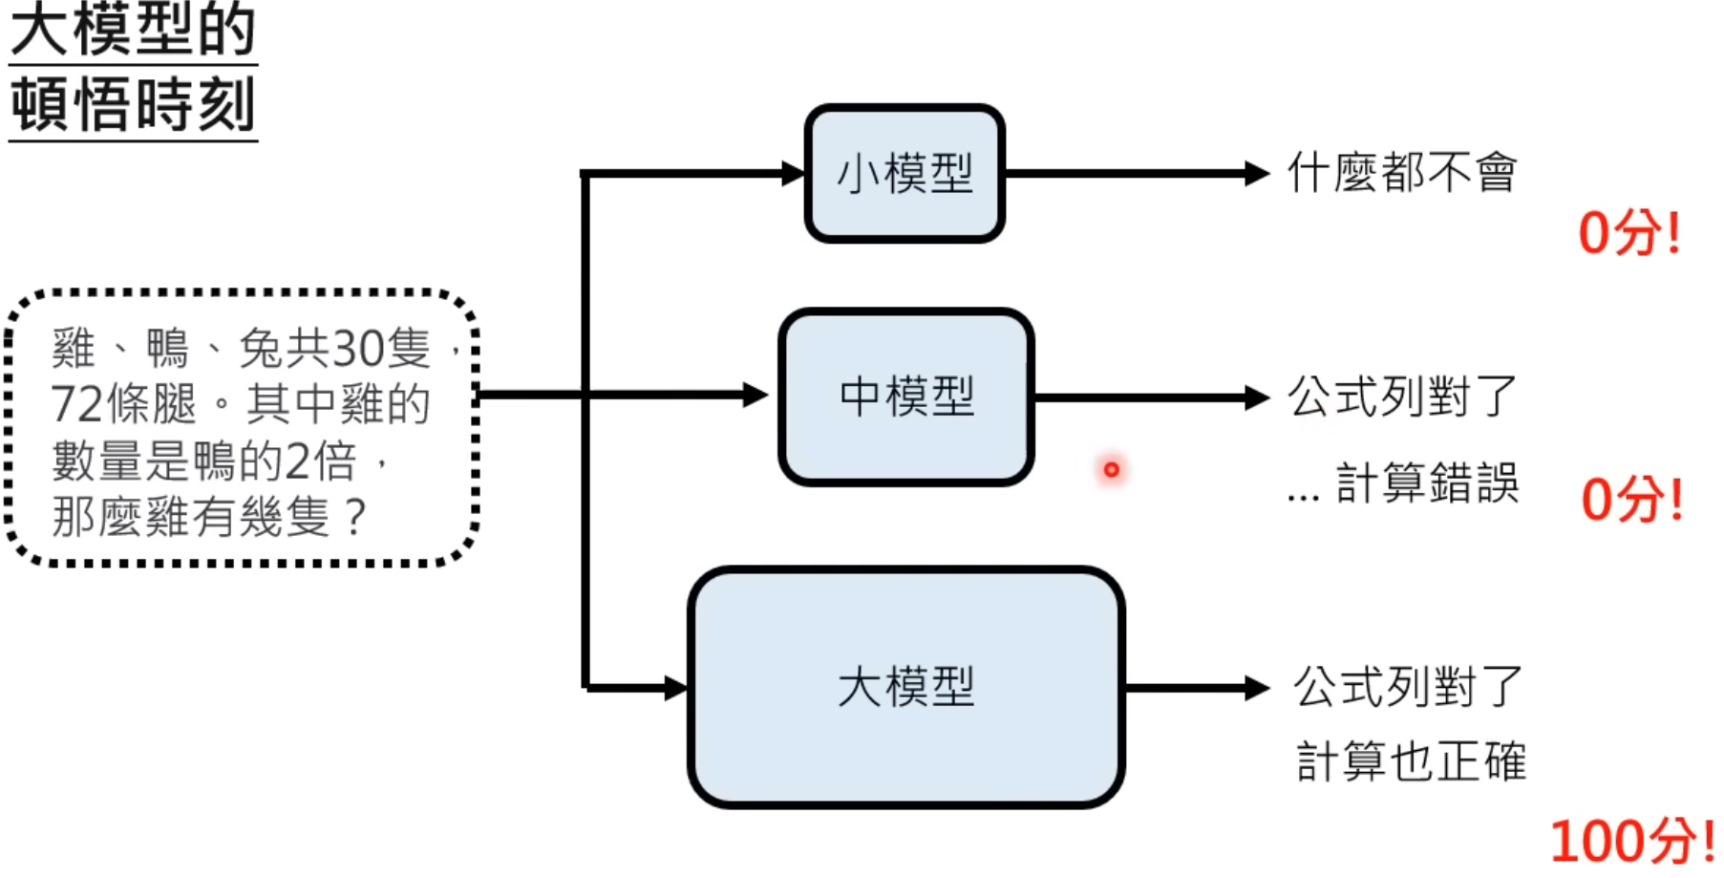
大型語言模型

Slide 45
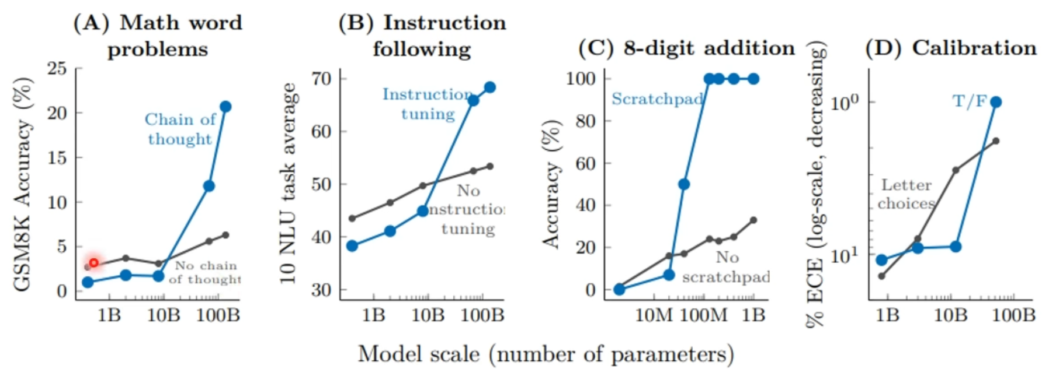
大型語言模型

Slide 46
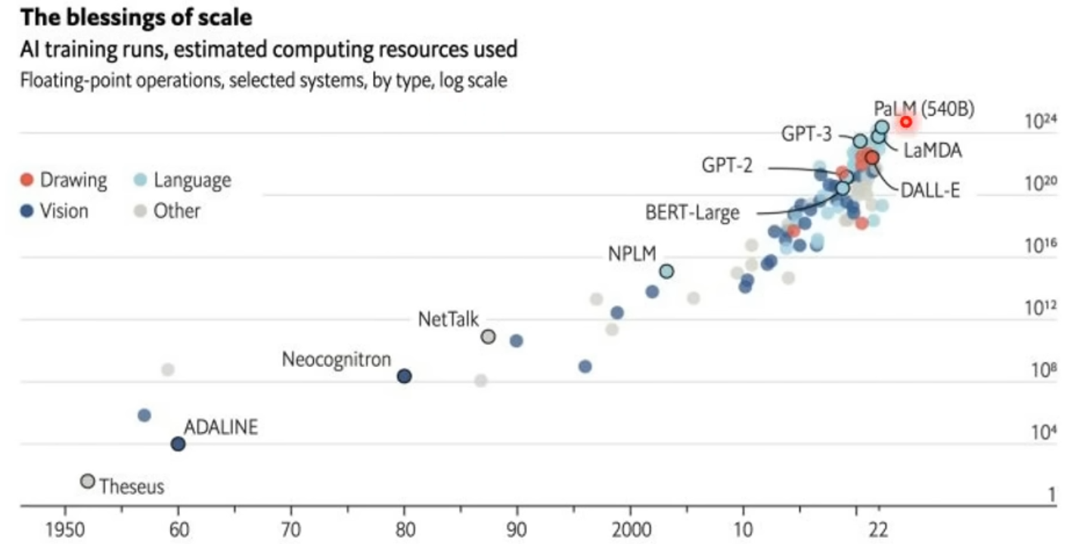
大型語言模型

Slide 47
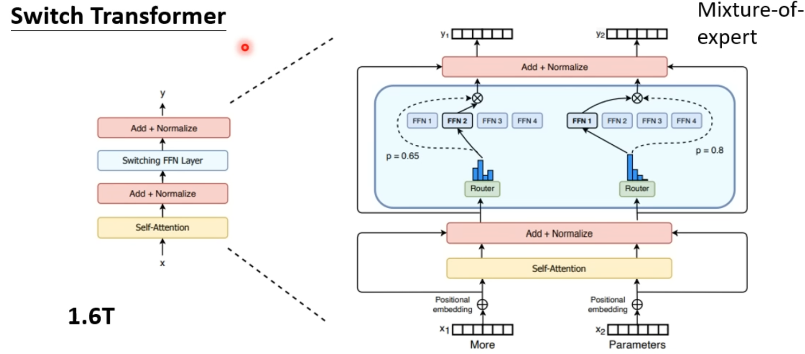
大型語言模型

Slide 48
大型語言模型的訓練
序列資料通常使用RNN，早期用LSTM或GRU，現在全部用Transformer取代
在給定上下文的情況下，訓練從左到右的變換器以最大化分配給訓練資料中下一個單詞的機率
訓練語料庫呈數量級增長，達到數千億或數萬億個token
模型參數從幾千萬到目前幾萬億

Slide 49
語言模型越大越好？
2020 年的一項分析發現，神經語言模型的能力（透過訓練損失衡量）在與參數數量、訓練資料量和用於訓練的計算的冪律關係中平穩增長
這些關係在很寬的值範圍內（最多七個數量級）進行了測試
在範圍的最高端（包括高達數萬億個參數的網路規模）沒有觀察到關係的衰減

Slide 50
大型語言模型的使用
2020 年的一項分析發現，神經語言模型的能力（透過訓練損失衡量）在與參數數量、訓練資料量和用於訓練的計算的冪律關係中平穩增長
這些關係在很寬的值範圍內（最多七個數量級）進行了測試
在範圍的最高端（包括高達數萬億個參數的網路規模）沒有觀察到關係的衰減

Slide 51
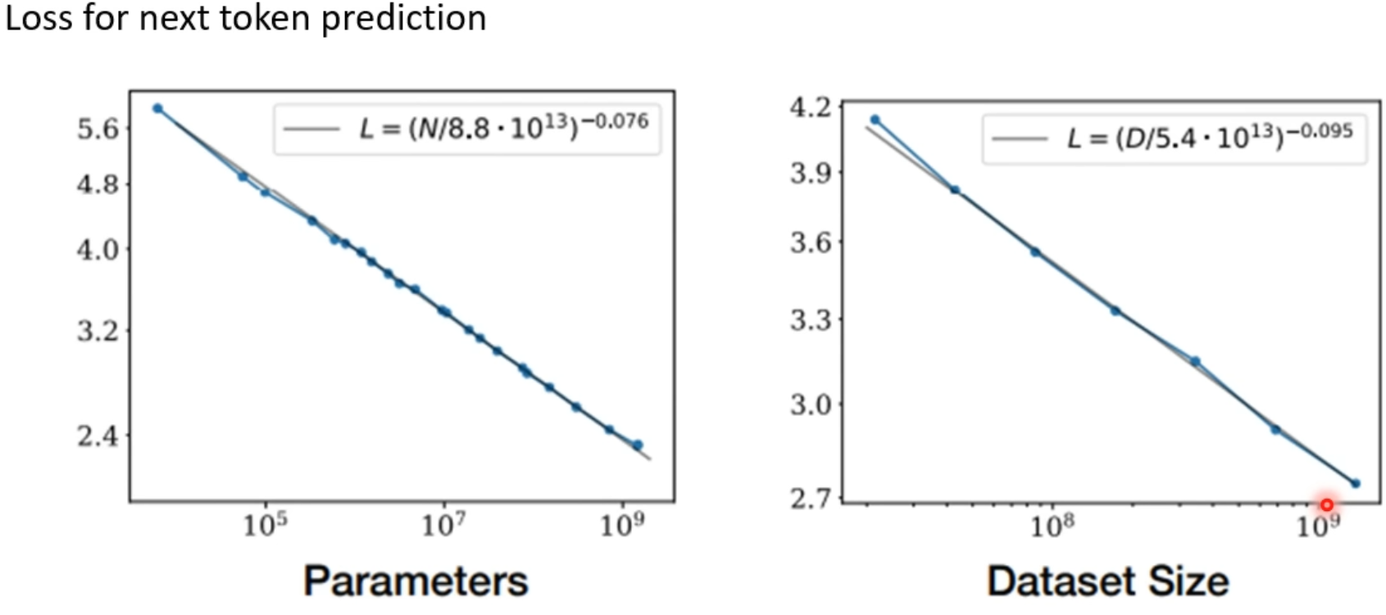
大型語言模型

Slide 52
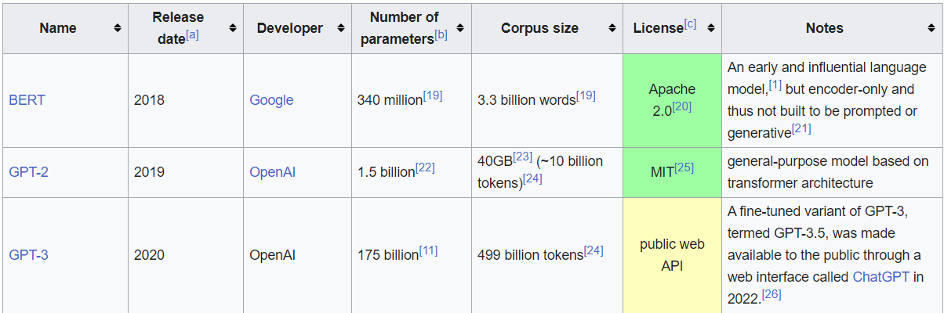
大型語言模型

Slide 53
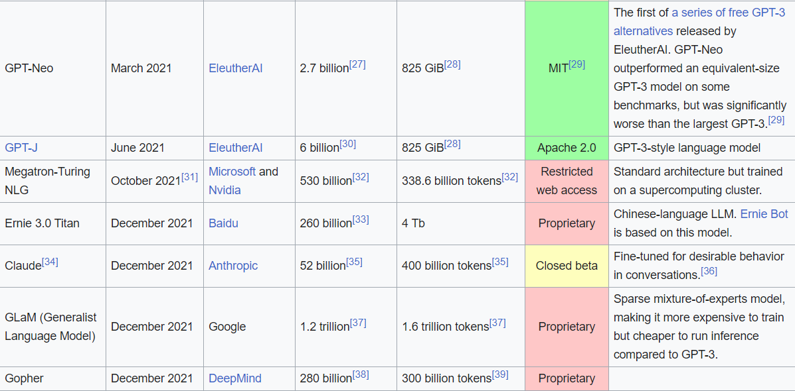
大型語言模型

Slide 54
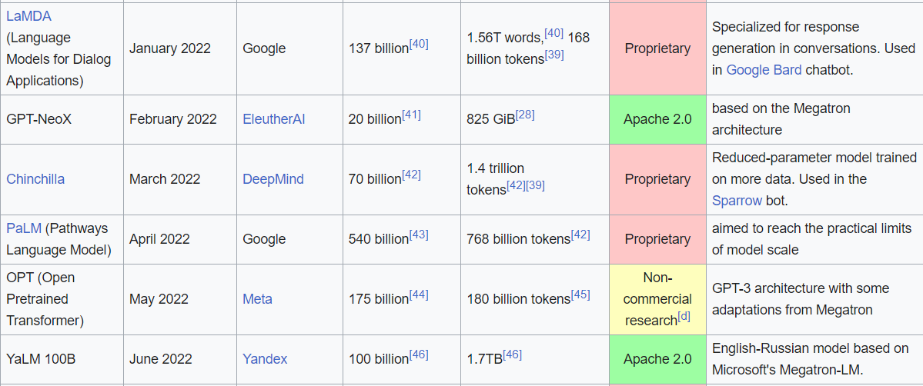
大型語言模型

Slide 55
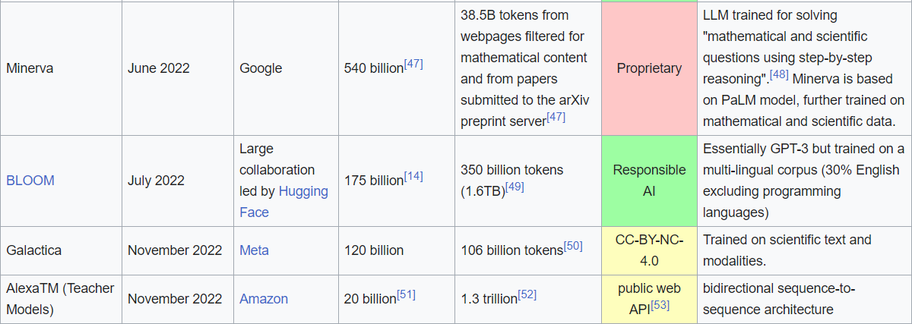
大型語言模型

Slide 56
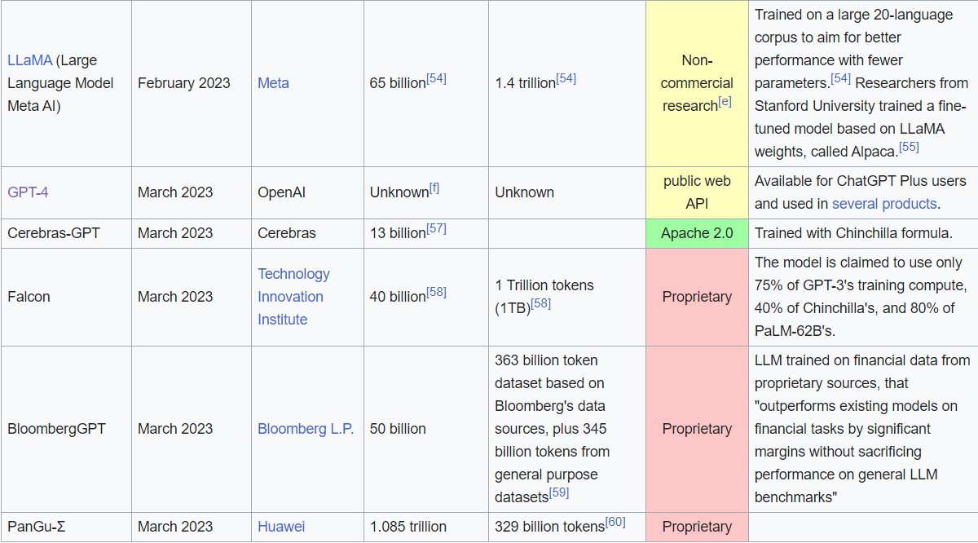
大型語言模型

Slide 57
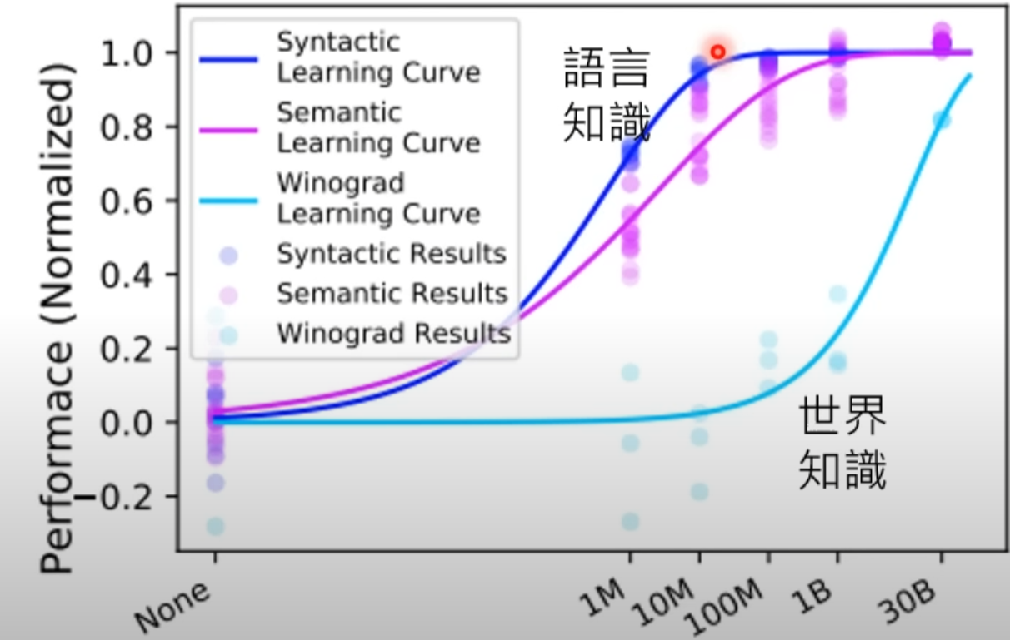
大量資料的重要性
先了解文法，產生出合「文法的」句子
再產生出合邏輯的句子(程式語言)
再產生出合常識、知識的句子

Slide 58
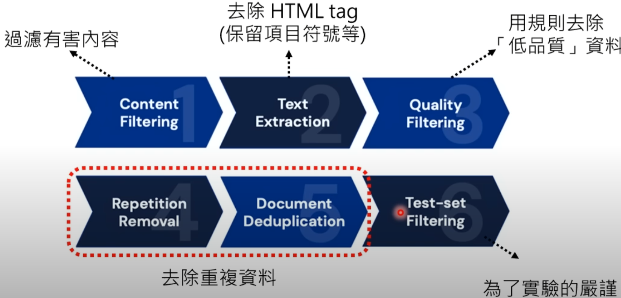
資料的前置處理

Slide 59
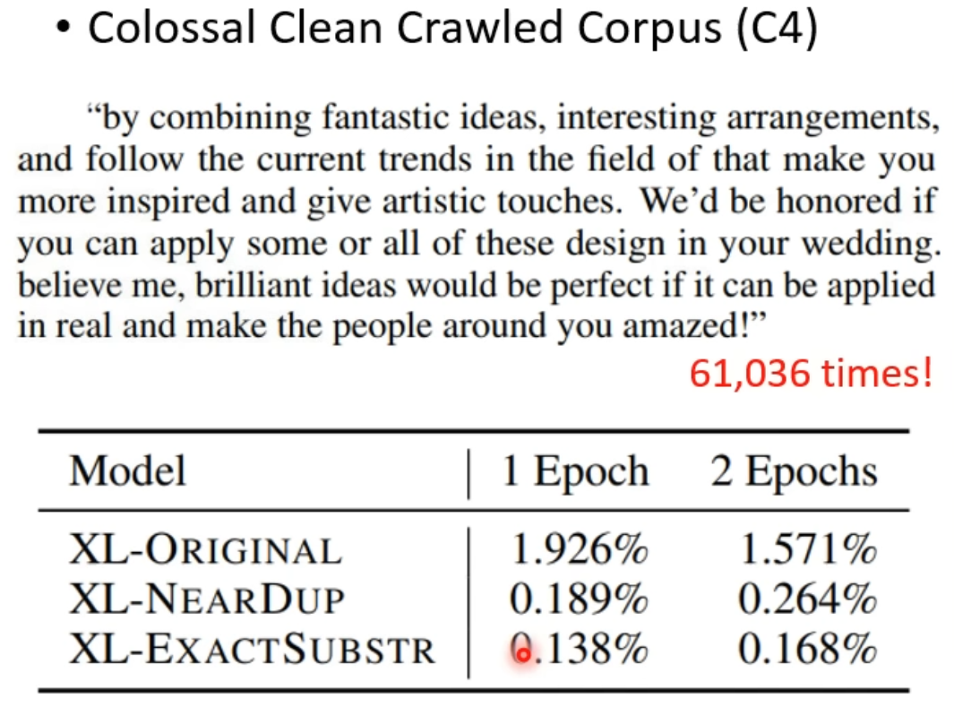
資料的前置處理
GPT3將45TB的資料整理出570GB就夠了

Slide 60
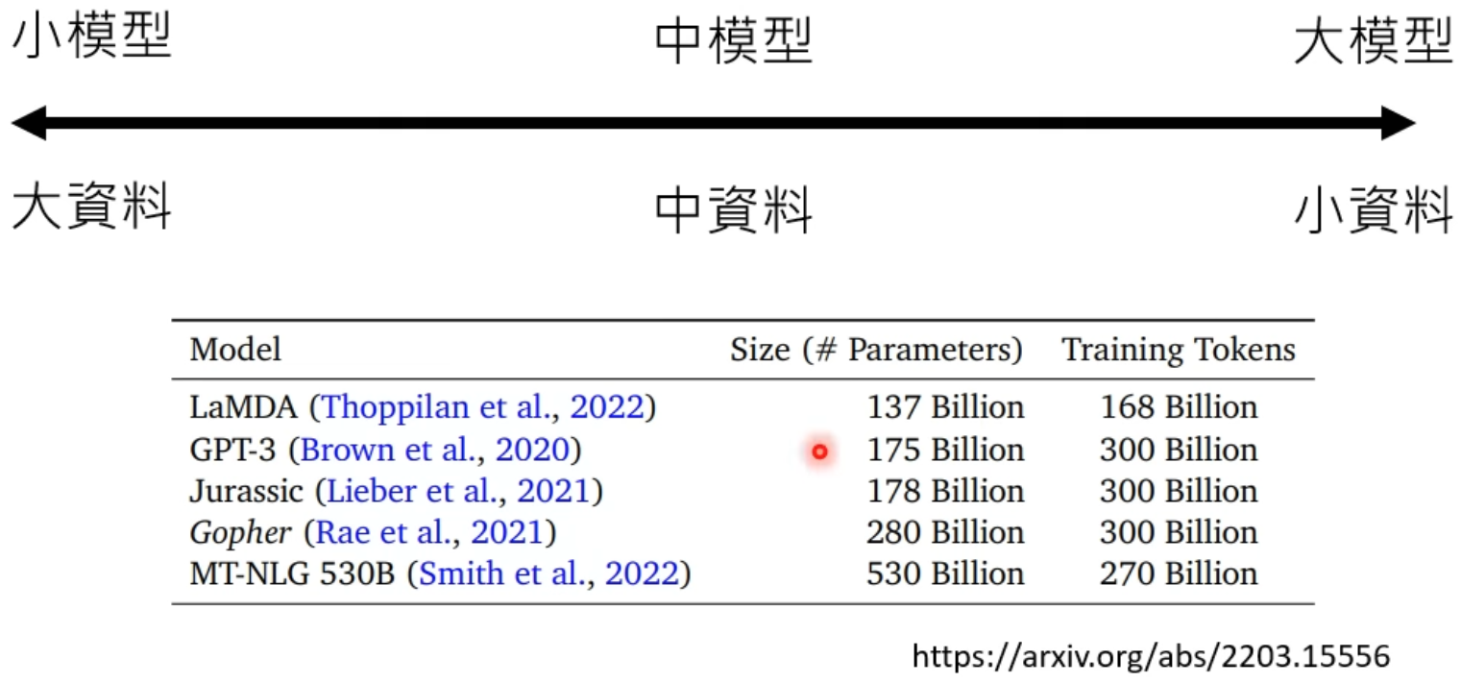
到底要多少資料？
模型大重要還是資料量大重要？

Slide 61
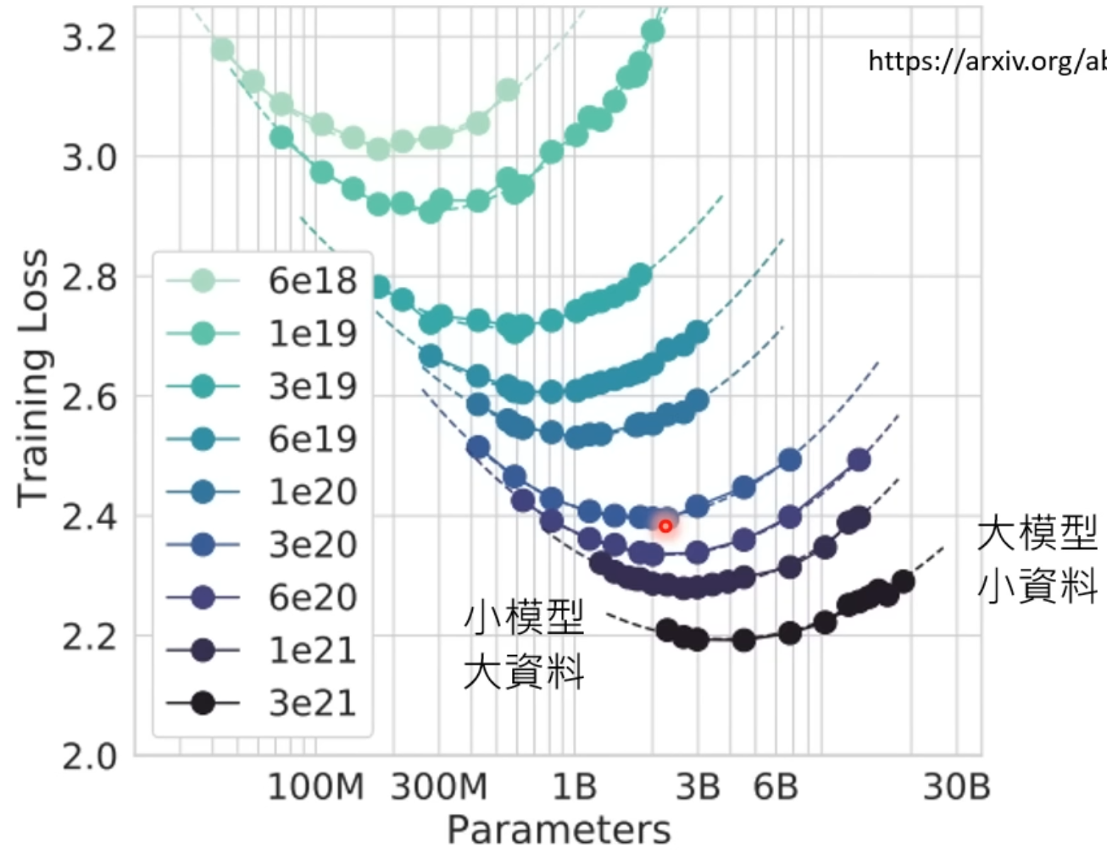
到底要多少資料？
模型大重要還是資料量大重要？

Slide 62
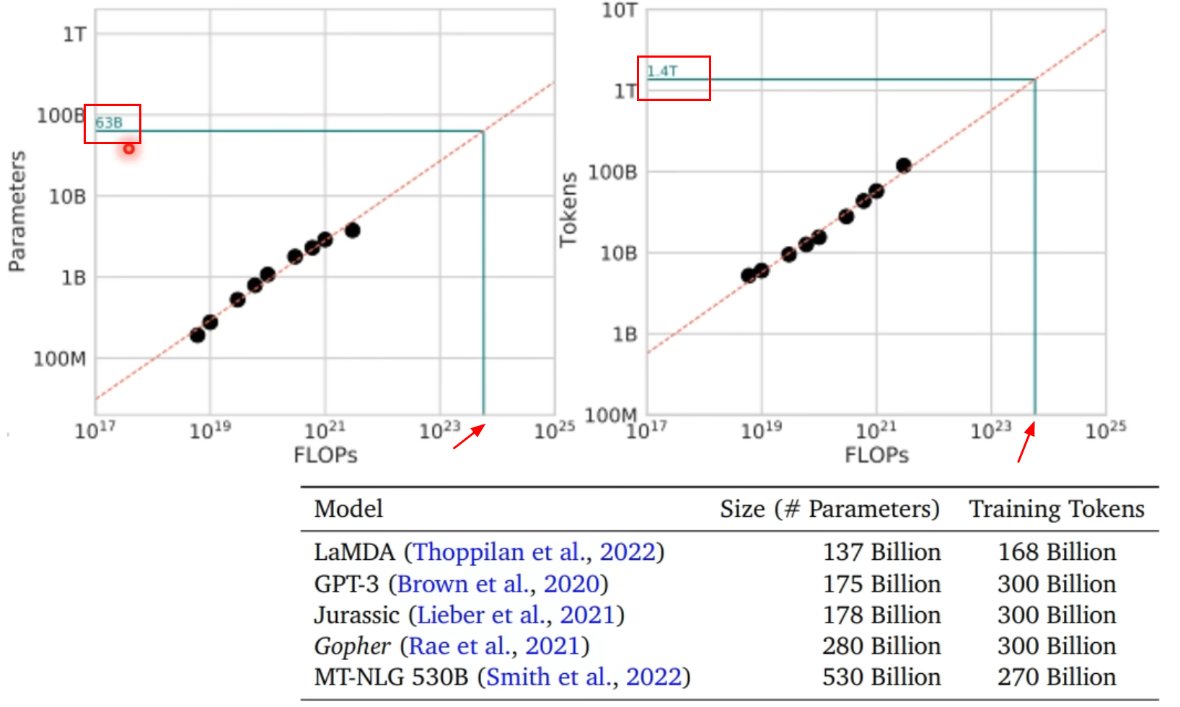
到底要多少資料？
模型大重要還是資料量大重要？

Slide 63
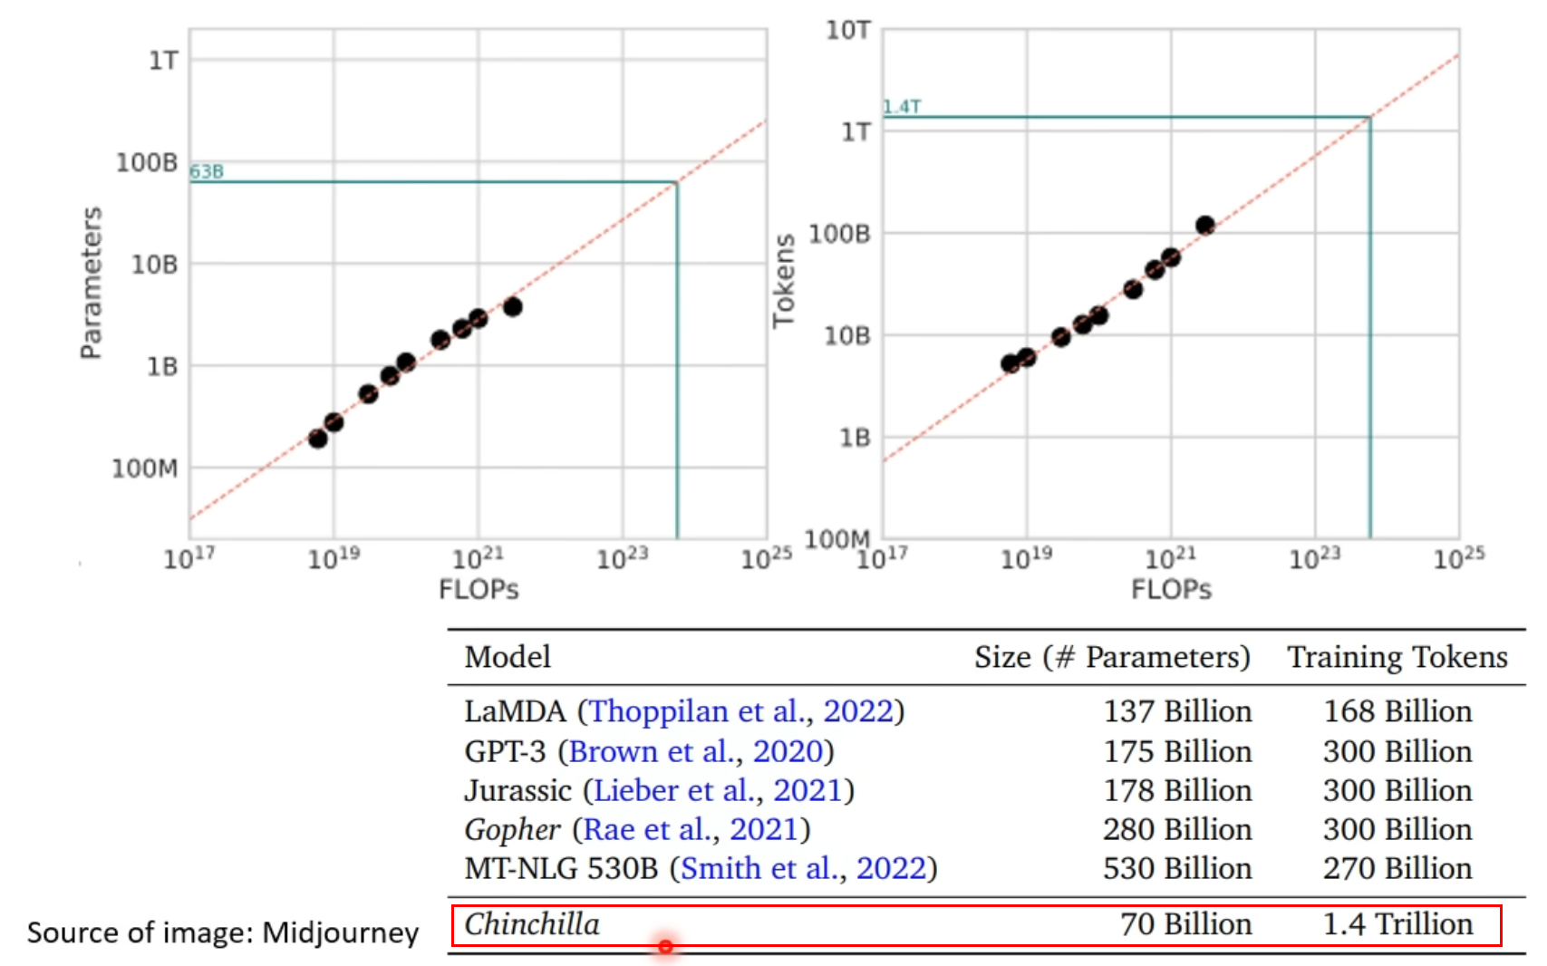
到底要多少資料？
模型大重要還是資料量大重要？

Slide 64

到底要多少資料？
模型大重要還是資料量大重要？

Slide 65

到底要多少資料？
模型大重要還是資料量大重要？

Slide 66
大型語言模型的未來
資料的缺乏
自然資源的缺乏(水、電)
GPU/TPU分散運式的解決
對通用模式的需求(目前大部分人還是在用搜尋引擎，用ChatGPT的還是很少)

Slide 67
大型語言模型的未來
將面臨不再有「有意義」的訓練資料
因為到了某一個點之後(如ChatGPT的發明)，絕大部分的資料都是AI產生的
由AI產生的資料對訓練來說無意義
語言模型的資料無法有數量級的呈現(如增加一千倍，一億倍)
就算有這麼多新的資料，分散式儲存也會是非常大的問題(機器之間的傳輸)

Slide 68
大型語言模型的未來
將面臨自然資源的不足
QScale聯合創始人Martin Bouchard表示，像ChatGPT這種生成式AI，每查詢需要計算能力是傳統搜尋引擎的4-5x
2023年3月的用電量就相當於50萬個丹麥家庭全年度的用量
訓練GPT-3時，消耗70萬升的水，足以生產370輛賓士汽車
ChatGPT每與用戶交流25至30個問題，就必須耗費500毫升的水來進行冷卻

Slide 69
課程大綱
OpenAI介紹
ChatGPT介紹
神祕的GPT-4
生成模型的其它服務
大型語言模式
ChatGPT Prompt介紹
人工智慧的奇點(Singularity)

Slide 70

NLU及NLG
NLU->NL Understanding，基本語言模型，從上下文了解字和字的排列組合
NLG->NL Generation，根據前面出現的字，產生後面的字(句)

Slide 71

NLU及NLG
是一個標準RNN的encoder-decoder架構，之前使用LSTM或GRU

Slide 72

NLU及NLG
後來都使用了Transformer，U使用前半段的Encoder，G使用後半段的Decoder

Slide 73
NLU的作用
就是一個語言模型，主要做的事情，就是知道文字的上下文關係
在學習了人類的所有語料之後，非常清楚知道一個字的前後文應該是什麼
當出現一個新的句子時，可以根據其模型來判斷這個句子是否是「人話」
主要概念還是使用高維向量將文字投射，並根據向量之間的關係表示文字關係
算是基礎的語言模型
通常沒有指定任務，無法做任何事情

Slide 74

有了NLU(LM)之後
以LM為基礎，訓練下游任務，如翻譯

Slide 75

針對LM訓練單一任務
以LM為基礎，訓練下游任務，如翻譯

Slide 76

有了NLU(LM)之後
加上新的神經網路層

Slide 77

微調Fine-tune LM
使用LM的參數，然後調整

Slide 78

微調Fine-tune LM
另外加上層，然後調整層的參數

Slide 79

微調Fine-tune LM
另外加上層，然後調整層的參數

Slide 80

微調Fine-tune LM
另外加上層，然後調整層的參數

Slide 81

微調Fine-tune LM
另外加上層，然後調整層的參數

Slide 82

通用模型執行專一任務
2015年就有這個概念了

Slide 83

通用模型執行專一任務
以翻譯任務為例子

Slide 84
通用模型執行專一任務
以翻譯任務為例子

Slide 85
LLM出現之前
在大型語言模型出現之前，大部分的應用都是以NLU產生的LM為主，訓練下游任務(稱之為Fine-tune)
翻譯、語義、詞性標注、問答系統等
由於語料庫小，模型本身能力不足(參數)，只能在額外資料上做專一任務
專一任務上已出現SOTA的效能
但當語言模型大到可以知道每一件事時，量變產生質變…..

Slide 86
NLG的誕生
基本上還是「預測下一個字」的NLG
經過多個輪次，產生出的每一個字，組合成下一個句子、下一個段落，下一篇文章……
當出現的每一個字、文章、段落、篇章，甚至是整本書，都符合「文法」的標準
「邏輯」的標準、「常識」的標準、「專業知識」的標準
此時這個NLG模型已成為「全知全能」的模型

Slide 87

NLG的誕生

Slide 88
LLM出現之後的世界
當LM強大到一個程度時，可以解決所有有的單一任務，此時沒有訓練單一任務的必要，意即不需要再fine-tune
稱這個語言模型為「通用模型」
但我們要如何在非常強大上的LM上執行想要的單一任務(如翻譯、摘要)？
能不能也用「自然語言」的方式來操作LLM，取代fine-tune
這種用「自然語言」，來操作通用模型的方式，稱之為「提示(prompt)」

Slide 89

通用任務的LLM
2015年就有這個概念了

Slide 90

通用模型執行專一任務
以摘要任務為例子
使用prompt代替程式或其它非NL的

Slide 91

通用模型執行專一任務
先指定Instruction
再指定問題(context)

Slide 92

In-Context Learning

Slide 93

In-Context Learning

Slide 94

In-Context Learning

Slide 95

In-Context Learning
並非作為例子，而是「啟動」功能

Slide 96

In-Context Learning
例子的數量也不重要

Slide 97

Instruction tuning
讓模型學會指示

Slide 98

Instruction tuning
讓模型學會指示

Slide 99

Instruction tuning
讓模型學會指示

Slide 100

Instruction tuning
讓模型學會指示

Slide 101

Instruction tuning
讓模型學會指示

Slide 102

Instruction tuning
讓模型學會指示

Slide 103
Prompt Engineering
將需要完成的任務的描述嵌入到輸入中，作為一個問題，而不是隱含地給出
最有名的稱之為Chain of thoughts(COT)
生成一系列中間步驟來提高 LLM 的推理能力
導致多步驟問題的最終答案
在一些需要邏輯思維和多個步驟才能解決的推理任務

Slide 104
Prompt Injection
模型經過訓練以遵循人為給定的指令來遵循惡意使用者提供的指令
越獄，可能包括要求模特扮演角色，用論點回答，或假裝優於審核指令
提示洩漏，其中使用者說服模型洩露通常對用戶隱藏的提示
Token走私：使用者說服模型洩露通常對用戶隱藏的提示
最有名的就是DAN(Do anything now)，即將ML越獄

Slide 105


Slide 106


